Slide 1
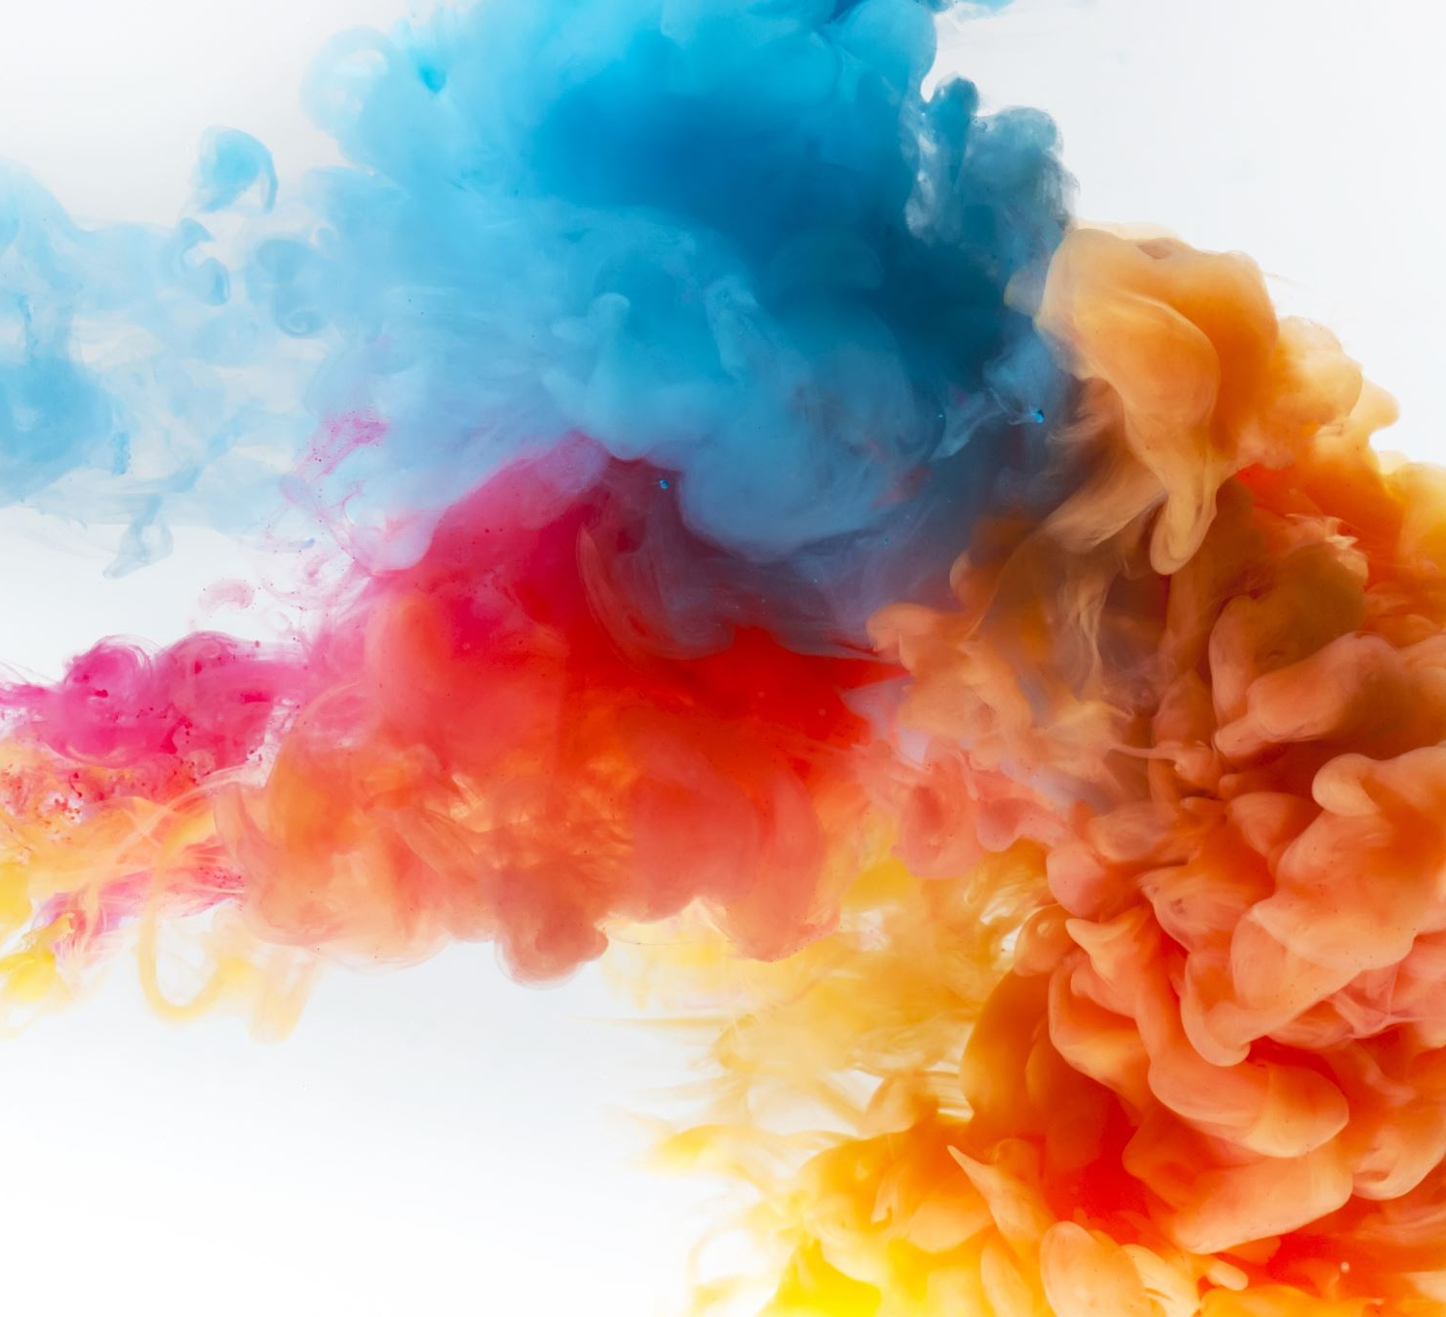
MÍČKOVÁNÍ
Eva Vojtková

Slide 2
Míčková facilitace
vypracovala fyzioterapeutka Zdena Jebavá 1993, pro děti trpící astmatem
Masáž a terapie molitanovými míčky, původně vyrobenými pro soft tenis (tzv. líný tenis). Hlazením měkkým molitanovým míčkem dochází ke snížení napětí svalů. Míčkování je využíváno ve speciální pedagogice, fyzioterapii, ortopedii, chirurgii, neurologii i jinde.

Slide 3
Nejčastější využití – astma
- mozkové obrny
- poúrazové stavy (bolesti kloubů, otoky, jizvy)
- poruchy imunity
- špatné držení těla
- prevence nemocí (dýchacích cest)

Slide 4
lze provádět v multisenzorickém prostředí (Snoezelen)
navození klidu, bezpečí a uvědomování si těla
vhodné pro osoby s mentálním postižením i kombinovaným postižením

Slide 5
Metodika
příprava dítěte – zajištěné potřeby dítěte
prostředí – vyvětraná, vytopená místnost
vůně – dítěti příjemné
hudba – vhodná dětská relaxační hudba
motivace – slovně motivovat, říkanky, básničky
poloha – dítěti příjemná
závěrečná relaxace – necháme dítě odpočívat

Slide 6
Techniky
používají se 2 techniky pohybu míčku po těle
koulení - míčkem pomalu koulíme tak, abychom vytvořili kožní řasu
vytírání – míčkem pomalu třeme po kůži bez otáčení a opět je cílem vytvořit řasu
https://www.youtube.com/watch?v=NdfPm81KzrQ

Slide 7
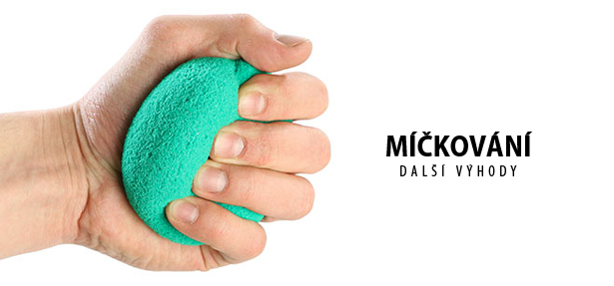
Hlavní zásady techniky: míček vedeme vždy pod mírným tlakem, aby se před ním tvořila kožní řasa, míčkem pohybujeme pomalu a plynule, rychlostí asi l cm na sekundu a každý tah opakujeme 3x.

Slide 8
Zdroje
http://www.onhb.cz/article.asp?nArticleID=188&nLanguageID=1
https://www.fyzioklinika.cz/clanky-o-zdravi/mickovani-mickova-facilitace-dle-zdeny-jebave
FAJMONOVÁ, Jana a Miroslava CHOVANCOVÁ. SNOEZELEN. Praha, 2008. ISBN 978-80-86856-39-1.

Slide 9
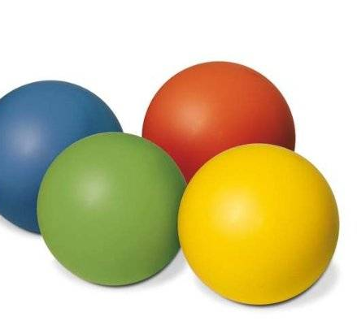
Děkuji za pozornost

